Slide 1
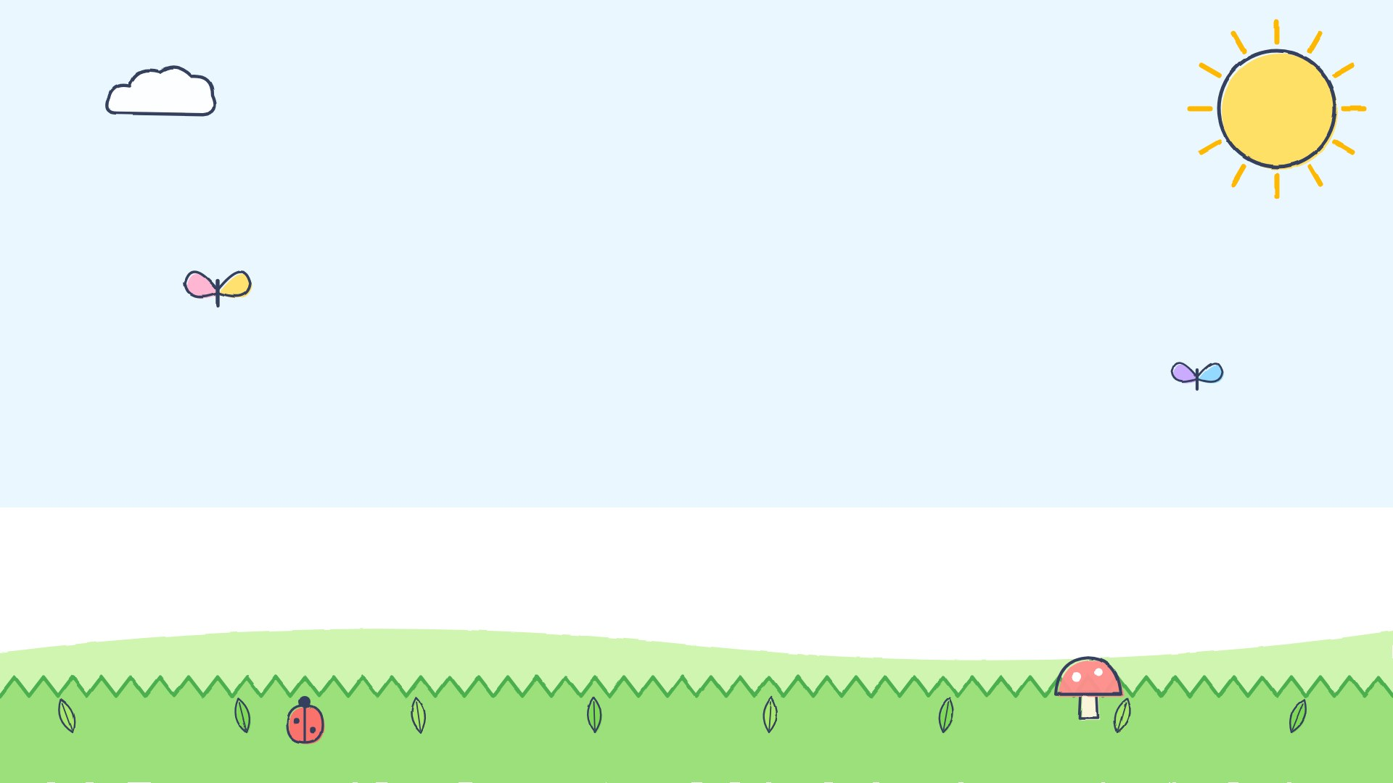



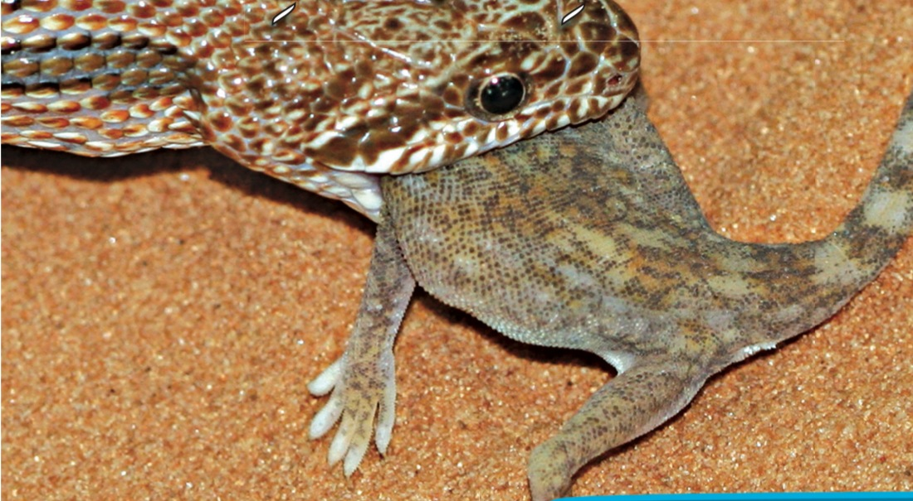


الدرس الثاني
العلوم – الصف الرابع الابتدائي
اليوم: ............ التاريخ: ..../..../١٤٤٨هـ
أهلًا بعالماتنا الصغيرات! 🌿 هل أنتنّ مستعدّات لاكتشاف سرّ الطاقة في الطبيعة؟
المعلمة: أ/ شامه البقمي
Notes:
الترحيب: اكتبي اليوم والتاريخ في المكان المخصص (يمكن تعديله مباشرة). الصورة من غلاف الدرس في الكتاب ص١٠٨. العناصر تظهر تلقائيًا.

Slide 2
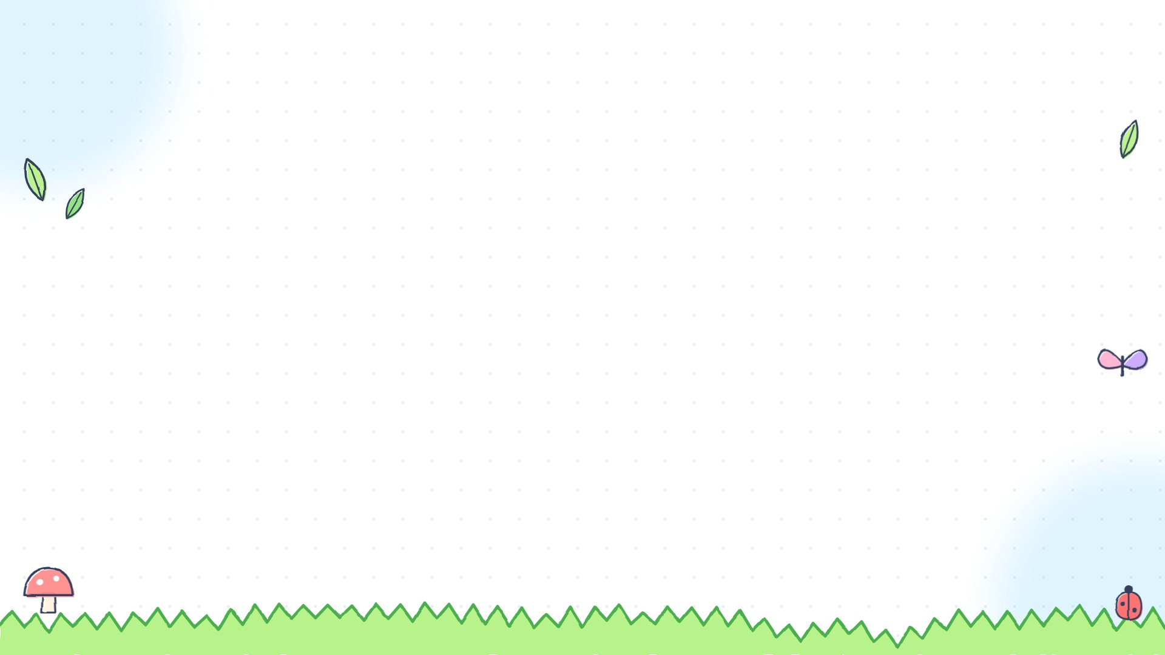















الاستراتيجية: التعزيز الإيجابي
Notes:
القوانين الصفية: انقري لإظهار كل قانون بالتدريج، وتردد الطالبات القانون مع الإشارة إليه. يمكن منح نجمة للمجموعة الملتزمة.

Slide 3
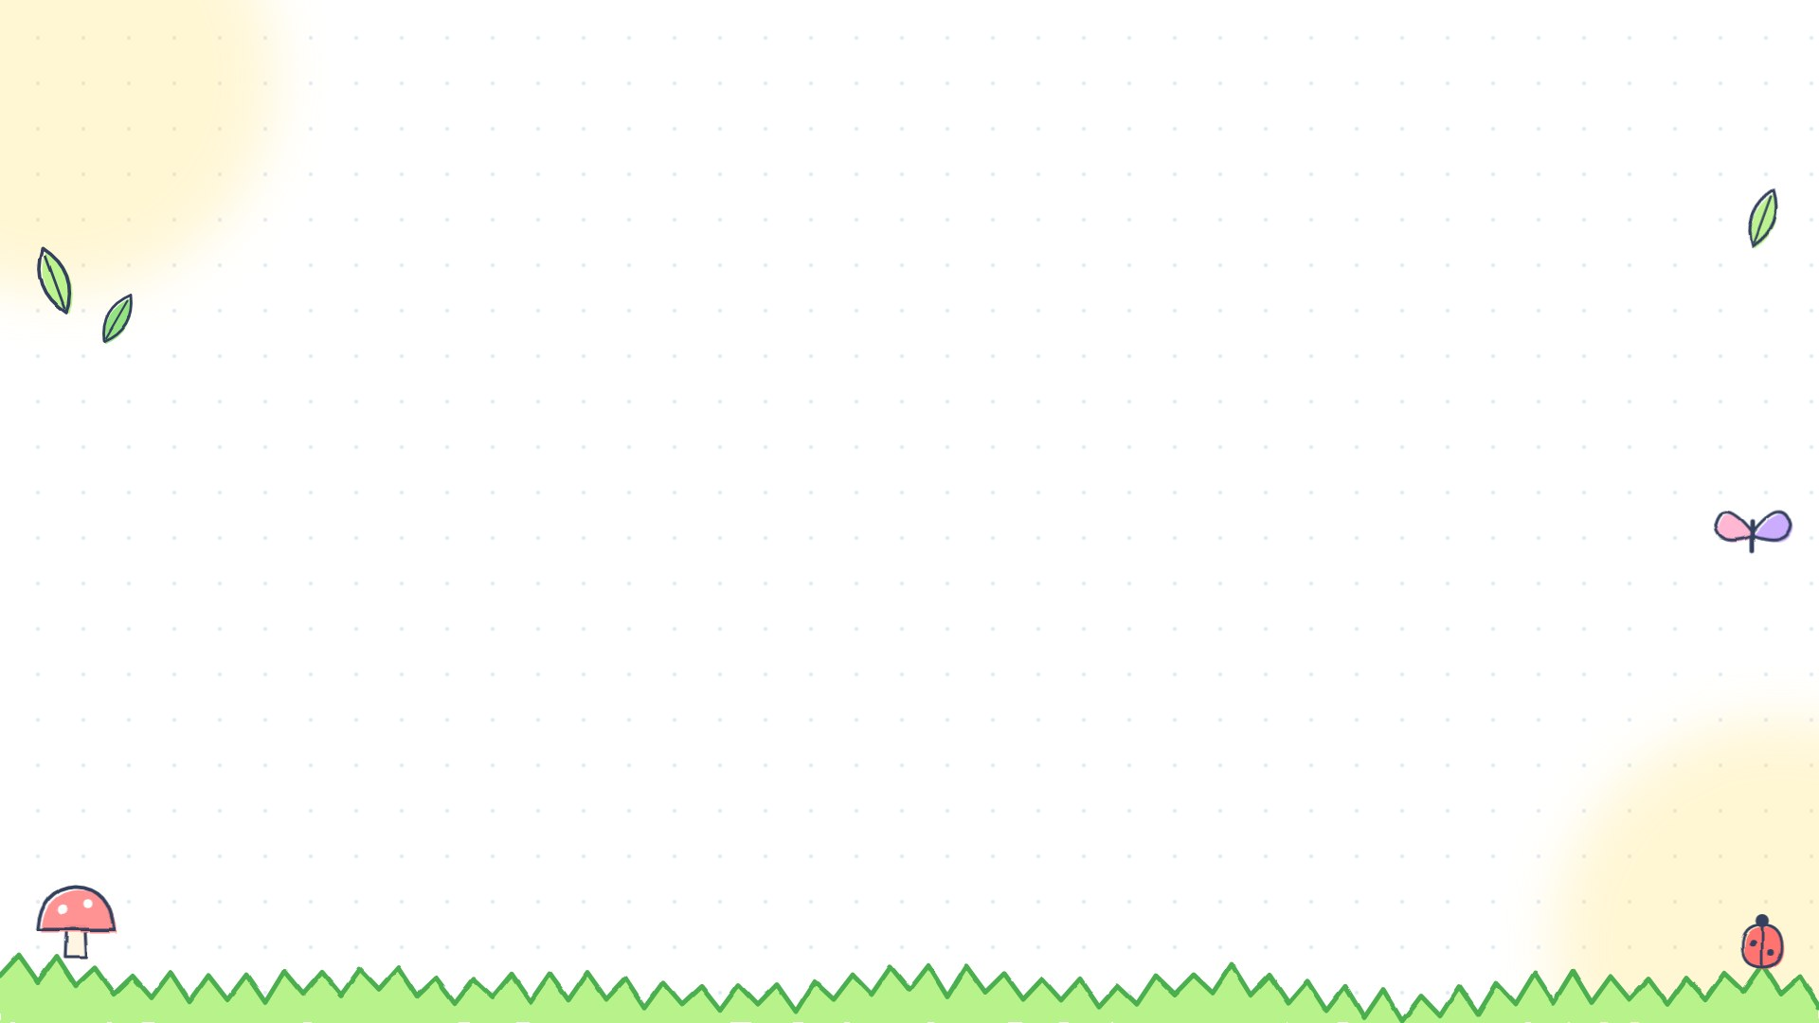



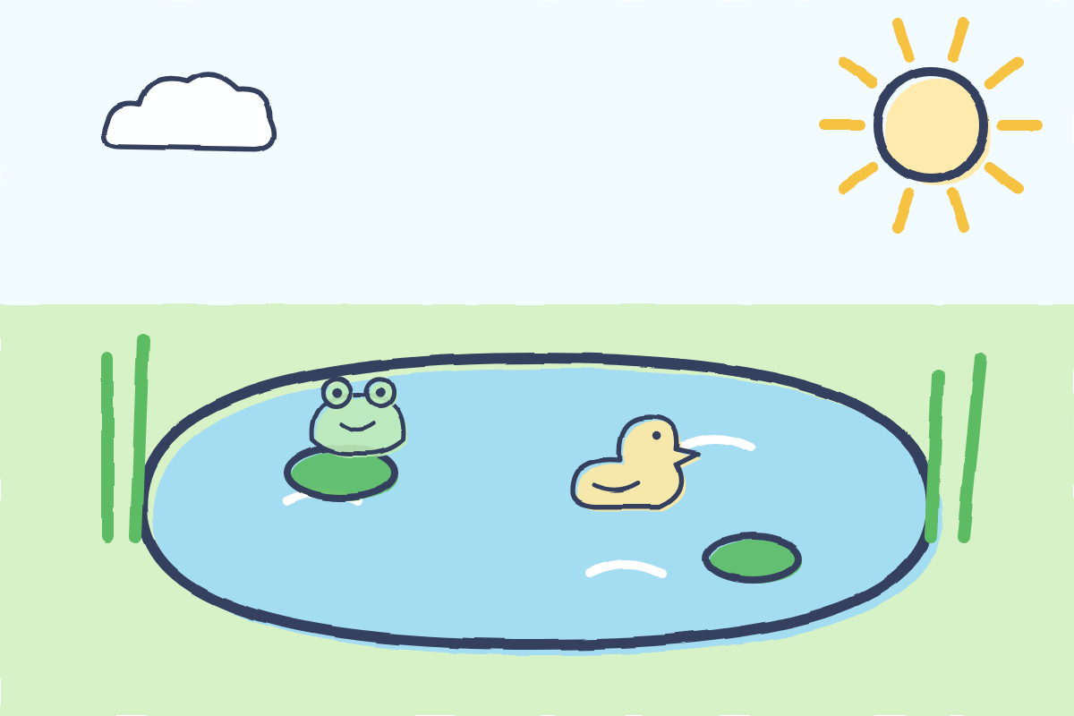


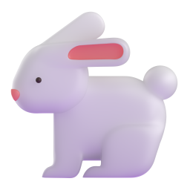

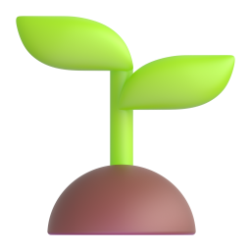


الاستراتيجية: الاسترجاع – فكّري بسرعة
سؤال استرجاع: مِمَّ يتكوّن النظام البيئي؟
من عوامل حيوية (مخلوقات حية) وأخرى لاحيوية (أشياء غير حية).
فكّري بسرعة: حيوي أم لاحيوي؟ اضغطي على البطاقة
الأرنب
الماء
النبات
الشمس
تذكّري: الدرس السابق «الأنظمة البيئية»
حيوي
لاحيوي
حيوي
لاحيوي
عرفنا أن مكونات النظام البيئي تتفاعل... فكيف تحصل المخلوقات الحية على الطاقة؟ 🤔
Notes:
شريط الذكريات (من الدرس السابق «الأنظمة البيئية»): اسألي: مِمَّ يتكوّن النظام البيئي؟ ثم انقري لإظهار الإجابة. في نشاط «فكّري بسرعة» اضغطي على بطاقة كل صورة ليظهر تصنيفها (الشمس والماء: لاحيوي، النبات والأرنب: حيوي). اختمي بسؤال الربط: فكيف تحصل المخلوقات الحية على الطاقة؟

Slide 4
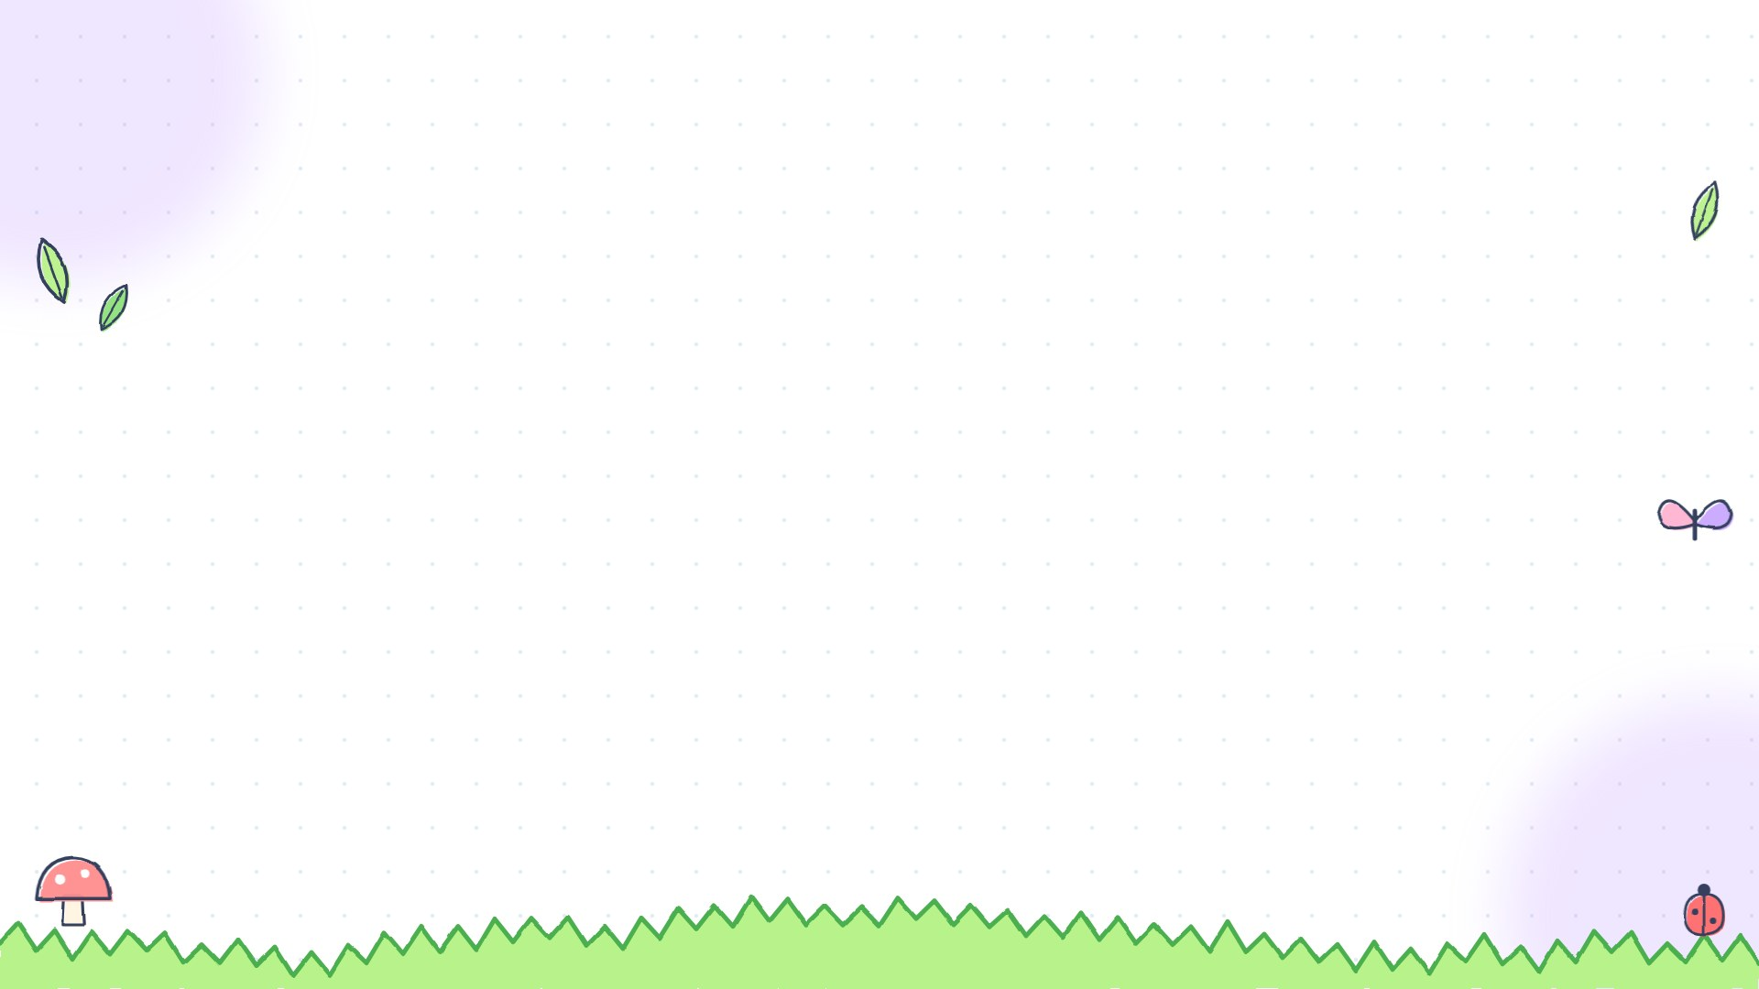


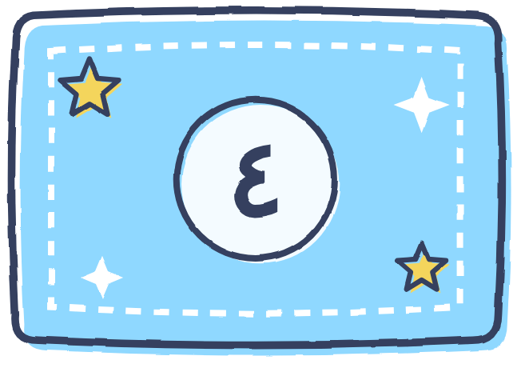

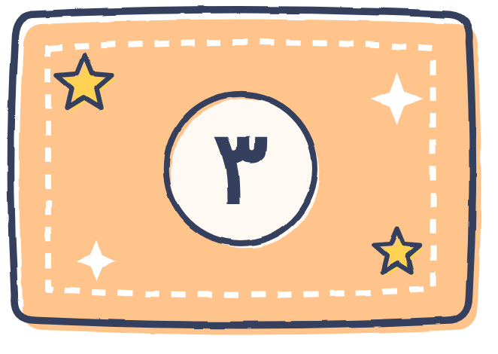

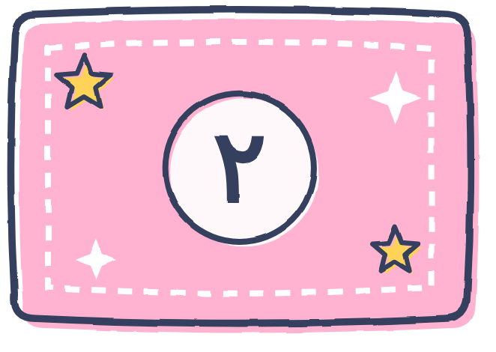


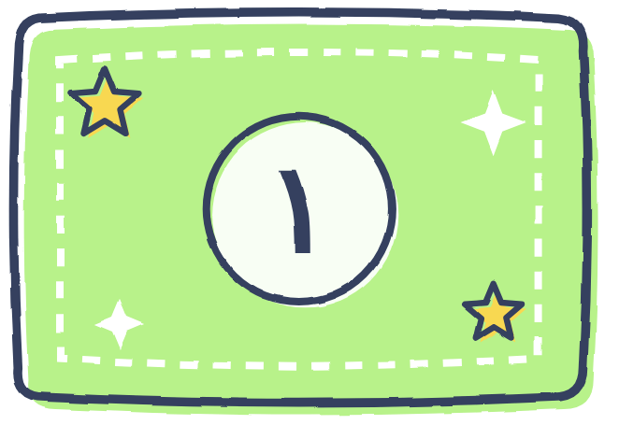
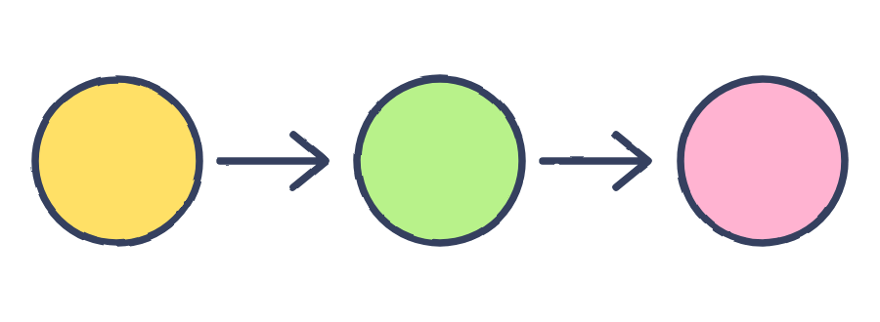

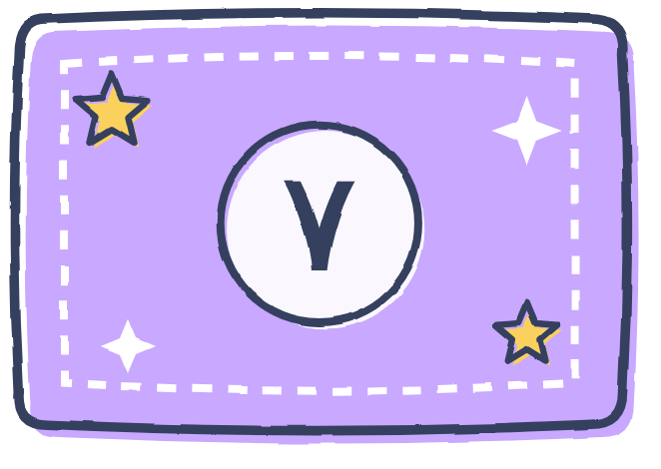

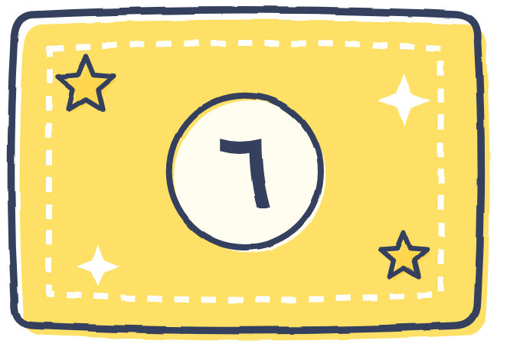

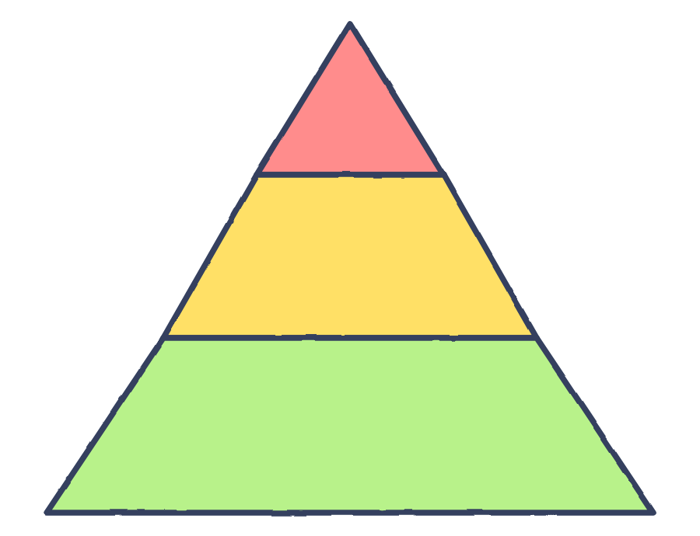
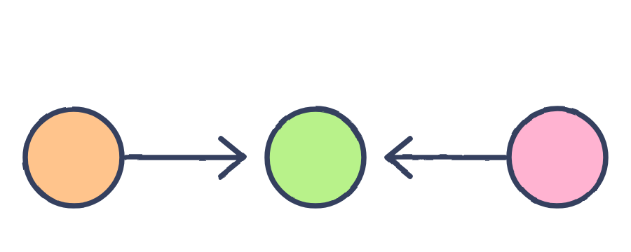
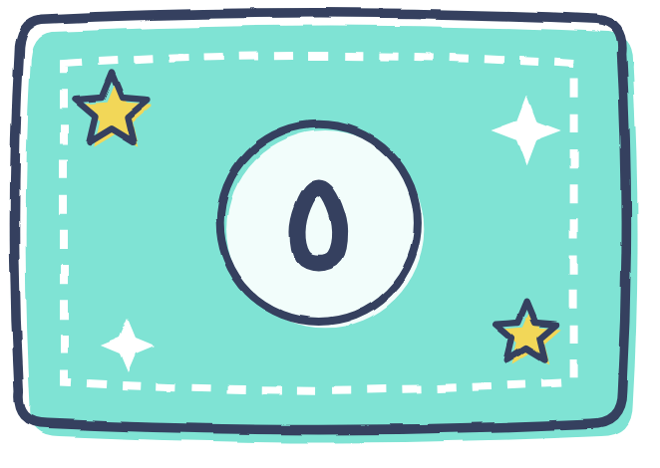
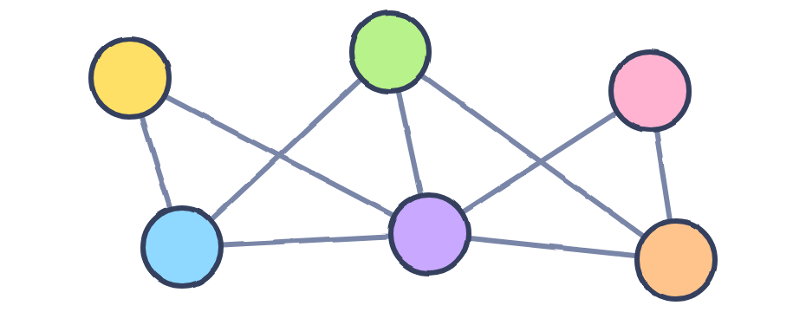
الاستراتيجية: بطاقات المفردات – التعلم باللعب
السلسلة الغذائية
المحلِّل
المستهلِك
المنتِج
مسار انتقال الطاقة من مخلوق حي إلى آخر عن طريق الغذاء.
مخلوق حيّ يحلّل المواد الميتة ليحصل على الطاقة.
مخلوق حيّ لا يستطيع صنع غذائه بنفسه.
مخلوق حيّ يصنع غذاءه بنفسه مستخدمًا طاقة الشمس.
👆 اضغطي على البطاقة لتظهر المفردة
هرم الطاقة
التنافس
الشبكة الغذائية
نموذج يوضح أن الطاقة تقلّ كلما انتقلت من مستوى إلى آخر.
تسابق المخلوقات الحية على الموارد المحدودة كالغذاء والماء والمكان.
مجموعة من السلاسل الغذائية المتداخلة في النظام البيئي.
Notes:
مفردات الدرس كما وردت في الكتاب ص١١٠: المنتج، المستهلك، المحلل، السلسلة الغذائية، الشبكة الغذائية، التنافس، هرم الطاقة. اضغطي على كل بطاقة لكشفها. تعريفات المنتج والمستهلك والمحلل من نص الكتاب ص١١٠–١١١. أما السلسلة الغذائية والشبكة الغذائية والتنافس وهرم الطاقة فتعريفاتها مبسطة من إعداد المعلمة للتمهيد، وتُشرح بالتفصيل في الصفحات التالية من الدرس (هرم الطاقة يرتبط مباشرة بنموذج شريط الطاقة في «أستكشف»).

Slide 5
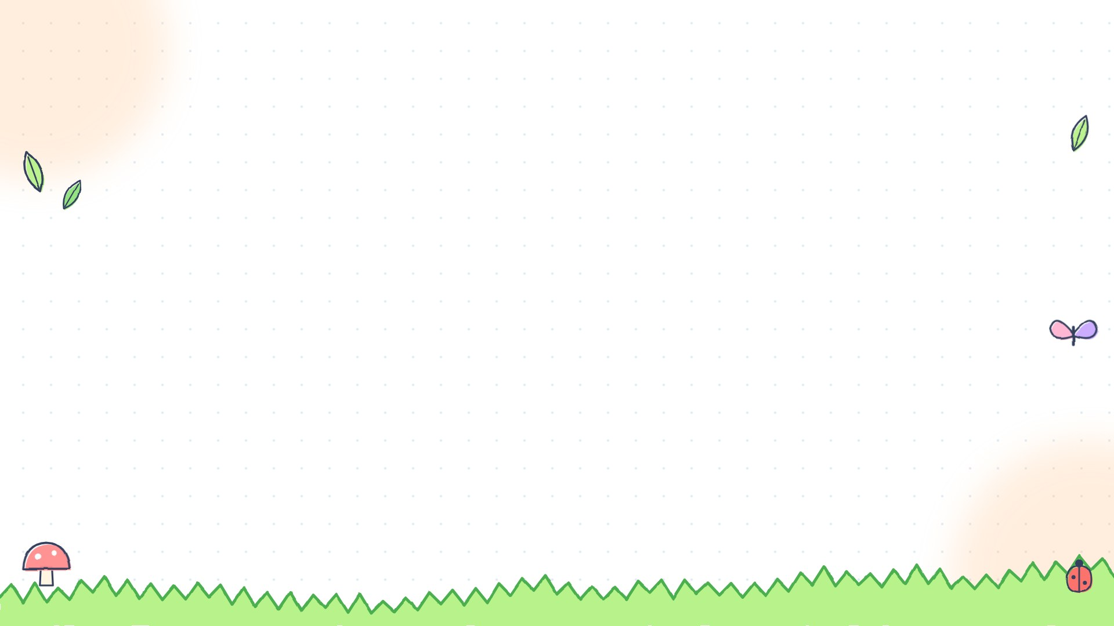




الاستراتيجية: أنظر وأتساءل – التوقع
اصطاد الثعبانُ السحليةَ؛ فالسحليةُ هي الفريسة، وكلاهما يحتاج إلى الطاقة ليعيش وينمو.
فما مصدر هذه الطاقة؟
🤔 توقّعي... ثم ناقشي زميلتك
الإجابة: مصدر الطاقة الأساسي هو الشمس؛ تصنع النباتات غذاءها مستخدمة طاقة الشمس، ثم تنتقل الطاقة إلى الحيوانات عن طريق الغذاء.
Notes:
أنظر وأتساءل (ص١٠٨) — النص كما في الكتاب. اطرحي السؤال، وامنحي الطالبات وقتًا للتوقع والمناقشة، ثم انقري لإظهار الإجابة: مصدر الطاقة الأساسي هو الشمس، تصنع النباتات (المنتجات) غذاءها بطاقة الشمس، وتنتقل الطاقة إلى الحيوانات عن طريق الغذاء (وهذا ما ستتأكد منه الطالبات في الصفحات ١١٠–١١١).

Slide 6
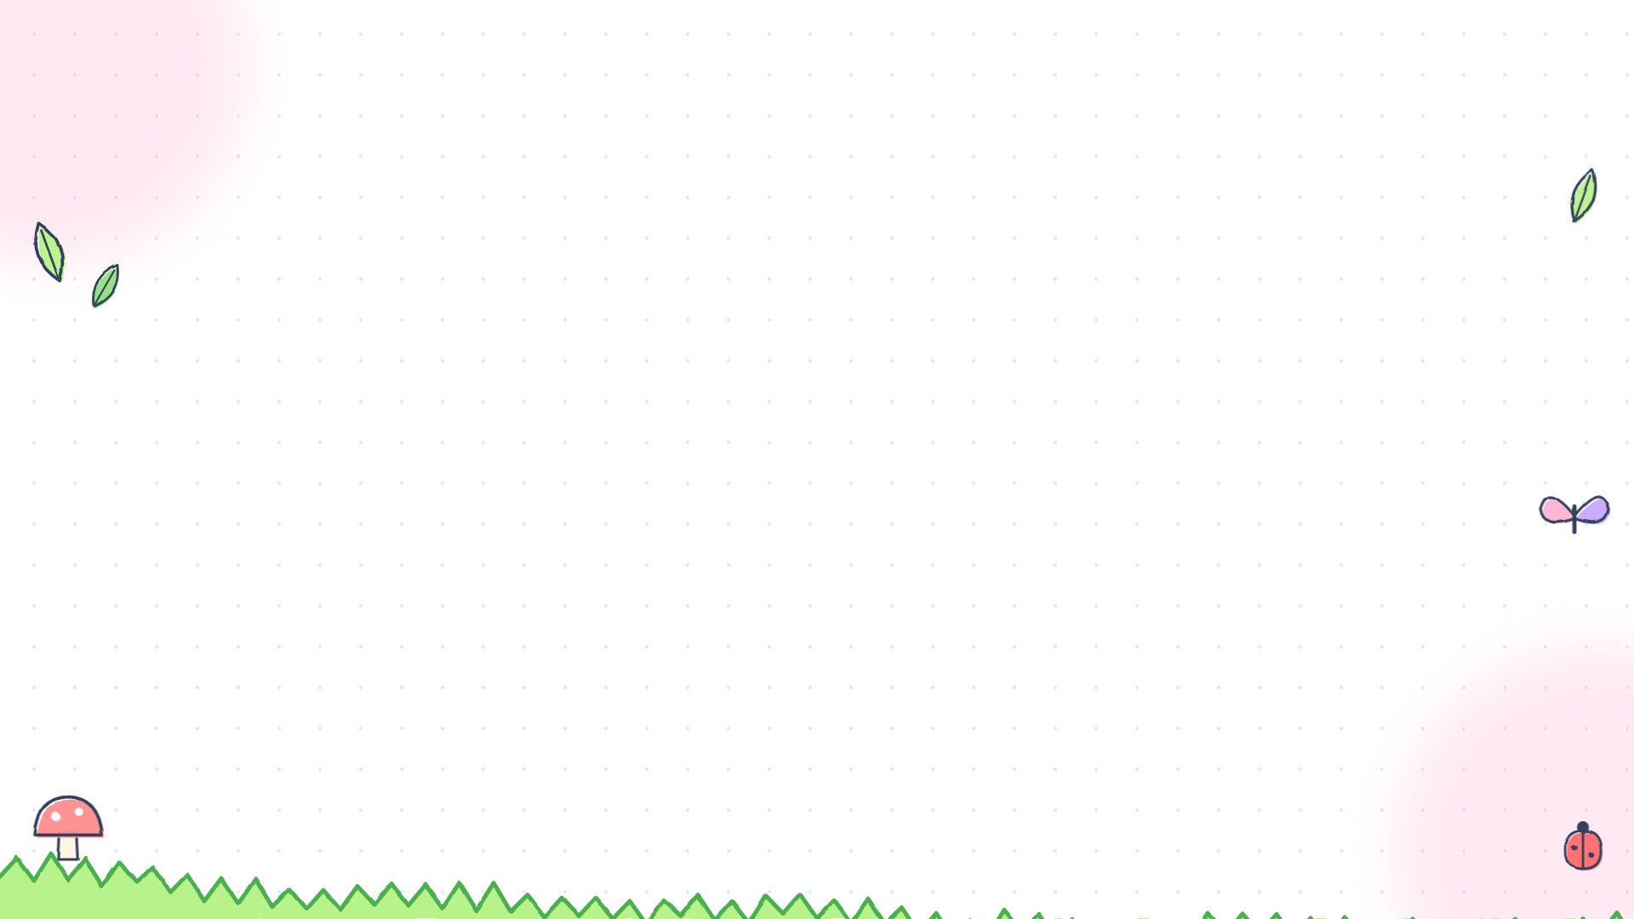







الاستراتيجية: التنبؤ والعصف الذهني
لغز اليوم: أكل الأرنب الجزر فقفز ولعب طوال اليوم... من أين حصل الأرنب على طاقته؟
ج) من الماء الذي شربه 💧
ب) من النبات الذي أكله 🥕
أ) من الشمس مباشرة ☀️
صوّتي برفع أصابعك (١ أو ٢ أو ٣) وسجّلي إجابتك في دفترك.
🔒 سنكشف الإجابة الصحيحة في نهاية الدرس!
Notes:
التمهيد (قياس قبلي): اعرضي اللغز، واطلبي من الطالبات التصويت دون تصحيح وسجلي عدد الإجابات على السبورة. سنعود إلى السؤال في شريحة «قياس أثر التعلم» في نهاية الدرس. الإجابة الصحيحة: (ب) من النبات الذي أكله، والنبات صنع غذاءه مستخدمًا طاقة الشمس.

Slide 7
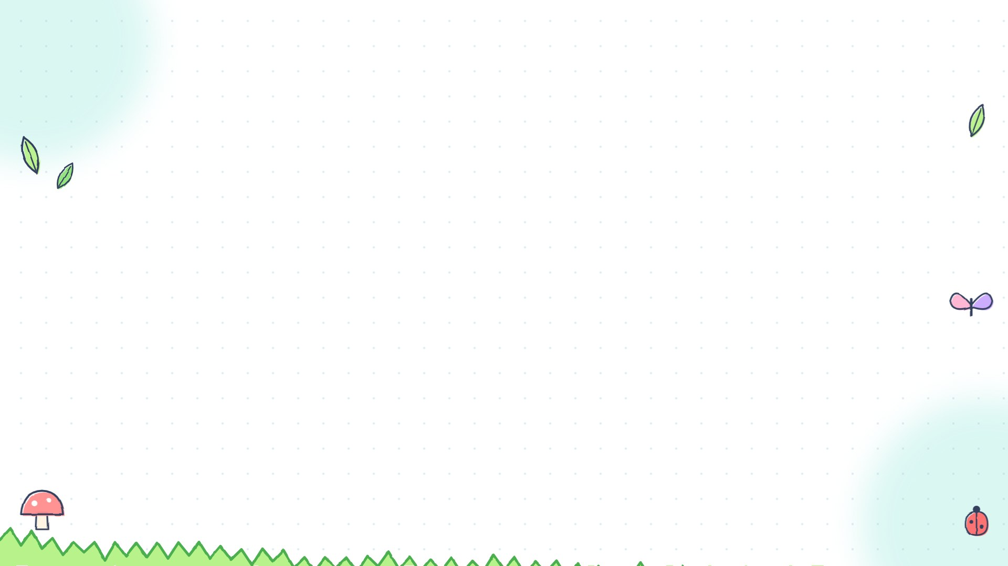







الاستراتيجية: أهدافي اليوم
التقويم
النشاط
ناتج التعلم
سؤال: ما مصدر الطاقة؟
أنظر وأتساءل + نموذج الطاقة
تحدد الطالبة مصدر الطاقة في النظام البيئي.
١
تقويم: أكتشف
السبورة + نشاط المحللات
تصف دور كلٍّ من المنتجات والمستهلكات والمحللات.
٢
تقويم: أفكّر
لعبة صنّفي المستهلكات
تصنّف المستهلكات تبعًا لنوع غذائها.
٣
تقويم: أتحدّى نفسي
أختبر نفسي
تستنتج أثر غياب المنتجات على النظام البيئي.
٤
Notes:
نواتج التعلم: اعرضي كل ناتج مع النشاط الذي يحققه وأداة تقويمه. الأفعال قابلة للقياس: تحدد، تصف، تصنّف، تستنتج.

Slide 8









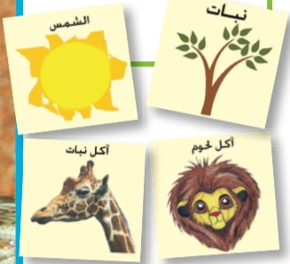

الاستراتيجية: الاستقصاء – توقّعي، لاحظي، فسّري
أحتاج إلى:
سؤال الاستقصاء: ما مقدارُ الطاقةِ الَّتي تستهلكها المخلوقاتُ الحية؟
أقلام تلوين
قلم تخطيط
الهدف: عمل نموذج يوضّح انتقال الطاقة من مخلوق حيّ إلى آخر في النظام البيئي.
بطاقات
مقصّ
⚠️ احتياطات السلامة: أستخدم المقصّ بحذر، وأوجّه طرفه بعيدًا عن زميلاتي.
شريط ورقي
مسطرة مترية
١ توقّعي: هل سيحصل آكل اللحوم على طاقة أكثر أم أقل من النبات؟ اكتبي توقعك قبل التجربة.
Notes:
أستكشف (ص١٠٩) — نشاط استقصائي. اعرضي السؤال والهدف والأدوات كما في الكتاب، ونبهي إلى استخدام المقص بأمان. استراتيجية POE: قبل التجربة اطلبي من كل طالبة تسجيل توقعها: هل يحصل آكل اللحوم على طاقة أكثر أم أقل من النبات؟

Slide 9
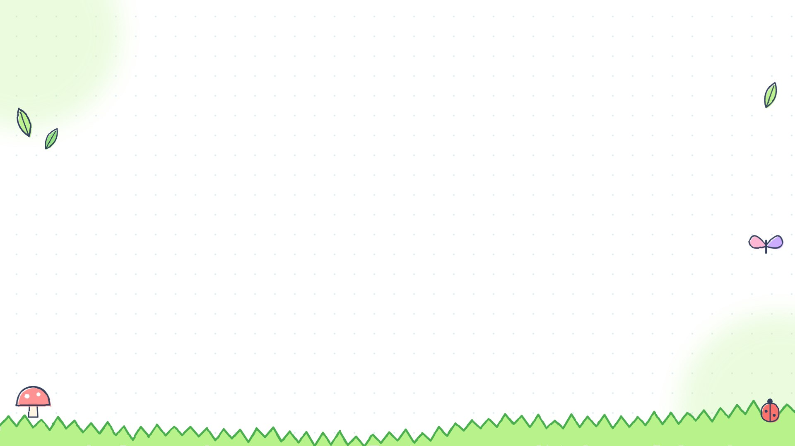




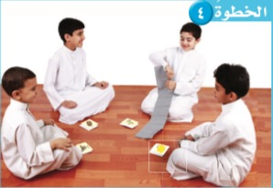


الاستراتيجية: التعلم التعاوني – لاحظي
أعمل في مجموعة مكوّنة من أربعة طلاب، وأكتب على البطاقات الكلمات التالية: الشمس، نبات، آكل النبات، آكل اللحوم (كما في الشكل).
١
أقيس. أقصّ شريطًا من ورق التجليد طوله متر، ليمثّل كمية الطاقة التي يستخدمها المخلوق الحي، وأضع علامة عند كل ١٠ سم على طول الشريط.
٢
أعمل نموذجًا. يأخذ كل طالب بطاقة. يمرّر الطالب الذي يحمل بطاقة (الشمس) شريط الطاقة كاملًا إلى الطالب الذي يحمل بطاقة (النبات).
٣
يقوم الطالب الذي يحمل بطاقة (النبات) بقطع ١٠ سم من الشريط، ويعطيه الطالب الذي يحمل بطاقة (آكل النبات)، ويُبقي الجزء الأكبر من شريط الطاقة لديه.
٤
يقوم الطالب الذي يحمل بطاقة (آكل النبات) بقطع ١ سم من شريط الطاقة، ويمرّره إلى الطالب الذي يحمل بطاقة (آكل اللحوم) ويُبقي الجزء الأكبر من شريط الطاقة لديه.
٥
Notes:
خطوات النموذج كما في الكتاب ص١٠٩ دون تغيير. وزعي البطاقات على مجموعات من أربع طالبات، وانقري لإظهار الخطوات واحدة تلو الأخرى أثناء التنفيذ. أثناء التجربة اسألي: ماذا تلاحظين على طول الشريط عند كل مخلوق؟

Slide 10


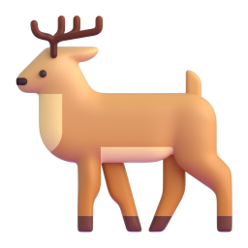



الاستراتيجية: لاحظي – سجّلي – فسّري
٣ فسّري: هل تحقق توقعك؟
٢ لاحظي وسجّلي: طول شريط الطاقة الذي وصل إلى كل مخلوق
كلما انتقلنا من مخلوق إلى آخر قلّت الطاقة المنتقلة؛ لذا يحصل آكل اللحوم على أقل كمية من الطاقة.
١٠٠ سم
الشمس
١٠٠ سم
النبات
١٠ سم
آكل النبات
١ سم
آكل اللحوم
٧ أستخدم الأرقام: ما كمية الطاقة المتبقية لآكل اللحوم مقارنة بالنبات وبآكل النبات؟
٦ أستنتج: لماذا يُقطع شريط الطاقة قبل تمريره؟
لأن كل مخلوق حي يستخدم معظم الطاقة التي يحصل عليها، فلا ينتقل منها إلى المخلوق التالي إلا جزء صغير.
١ سم فقط: جزء من مئة مما وصل إلى النبات (١٠٠ سم)، وجزء من عشرة مما وصل إلى آكل النبات (١٠ سم).
Notes:
أستخلص النتائج (ص١٠٩): انقري لتظهر أشرطة الطاقة بالتدريج (الشمس ١٠٠ سم ← النبات ١٠٠ سم ← آكل النبات ١٠ سم ← آكل اللحوم ١ سم). سؤالا الكتاب:
٦ أستنتج: لماذا يقطع شريط الطاقة قبل تمريره؟ لأن كل مخلوق يستخدم معظم الطاقة التي يحصل عليها، وينتقل جزء صغير فقط.
٧ أستخدم الأرقام: يتبقى لآكل اللحوم ١ سم، أي جزء من مئة مما وصل للنبات، وجزء من عشرة مما وصل لآكل النبات.
ثم اطلبي من الطالبات تفسير النتيجة ومقارنتها بتوقعهن (POE).

Slide 11




الاستراتيجية: حل المشكلات – التصميم
ما الذي أتوقّع حدوثه إذا لم يصنع النبات الغذاء؟ أصمّم تجربةً لأستكشف ذلك.
توقّع مقترح: لن تجد آكلات النبات غذاءً تحصل منه على الطاقة، ثم تتأثر بقية المخلوقات التي تعتمد عليها.
تصميم مقترح (من المعلمة):
نعيد النموذج نفسه، لكن «النبات» لا يقطع أي جزء من الشريط لآكل النبات... ماذا يحدث لآكل النبات ولآكل اللحوم؟
Notes:
أستكشف أكثر (ص١٠٩): السؤال من الكتاب. اتركي المجموعات تقترح تجربتها أولًا، ثم اعرضي التوقع والتصميم المقترحين (من إعداد المعلمة، وليسا من نص الكتاب): إعادة النموذج دون أن يمرر النبات أي طاقة، فلا يحصل آكل النبات ولا آكل اللحوم على طاقة.

Slide 12


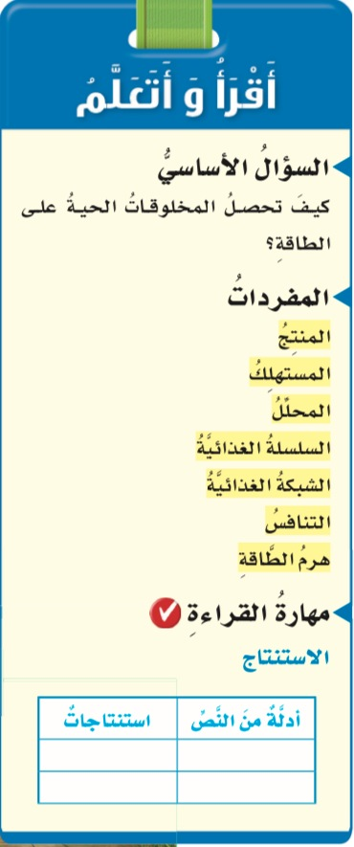


الاستراتيجية: الاستنتاج – مهارة القراءة
السؤال الأساسي: كيف تحصل المخلوقات الحية على الطاقة؟
مهارة القراءة: الاستنتاج
استنتاجات
أدلّة من النص
الطاقة تبدأ من الشمس، ثم تنتقل إلى المنتجات، ثم إلى المستهلكات عن طريق الغذاء.
«تصنع المنتجات غذاءها مستخدمةً أشعة الشمس» و«تتغذى المستهلكات على المنتجات».
Notes:
أقرأ وأتعلم (ص١١٠): السؤال الأساسي: كيف تحصل المخلوقات الحية على الطاقة؟ مهارة القراءة: الاستنتاج. املئي الجدول مع الطالبات أثناء القراءة: الدليل من النص ثم الاستنتاج.

Slide 13



الاستراتيجية: الفهم القرائي – التشبيه
لقد جعل اللهُ تعالى لكلِّ مخلوقٍ حيٍّ دورًا يؤدّيه في النظام البيئي لاستمرار حياته وحياة غيره من المخلوقات. وقد اهتمّ العلماءُ بدراسة العلاقات بين هذه المخلوقات والأدوار التي تؤدّيها في المجتمع الحيوي لفهم النظام البيئي.
تشبيه من الحياة: مثل فريق المدرسة؛ لكل عضو دور، وإذا غاب أحدهم تأثّر الفريق كله.
فكّري – زاوجي – شاركي: ماذا يحدث للنظام البيئي إذا لم يؤدِّ أحد المخلوقات دوره؟
Notes:
الفهم القرائي (ص١١٠): تقرأ الطالبات النص، ثم التشبيه (فريق المدرسة). نشاط فكّري–زاوجي–شاركي: ماذا يحدث للنظام البيئي إذا لم يؤدِّ أحد المخلوقات دوره؟ الإجابة المتوقعة: يتأثر غيره من المخلوقات لأنها تعتمد بعضها على بعض.

Slide 14



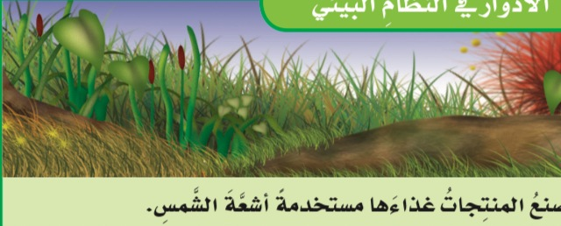



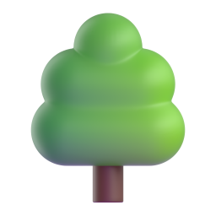

الاستراتيجية: التعلم البصري
تعتمد كلُّ المخلوقات الحيّة في النظام البيئي على المنتِجات، وهي مخلوقات حيّة تصنع غذاءها بنفسها مستخدمةً طاقة الشمس.
على اليابسة:
النباتات الخضراء، ومنها الأشجار والأعشاب.
في المحيطات والبحيرات:
المنتجات الرئيسة هي الطحالب.
تشبيه: المنتِج مثل «طاهٍ ماهر» يُعدّ طعامه بنفسه، ومصدر حرارة موقده هو الشمس ☀️
تقويم سريع: هل الأرنب منتِج؟ لماذا؟
لا؛ لأنه لا يصنع غذاءه بنفسه.
Notes:
المنتجات (ص١١٠): المفهوم من نص الكتاب، ثم أمثلة اليابسة والماء، والتشبيه (الطاهي)، ثم تقويم سريع: هل الأرنب منتج؟ لا؛ لأنه لا يصنع غذاءه بنفسه. تغذية راجعة: «أحسنتِ! المنتج هو الذي يصنع غذاءه».

Slide 15

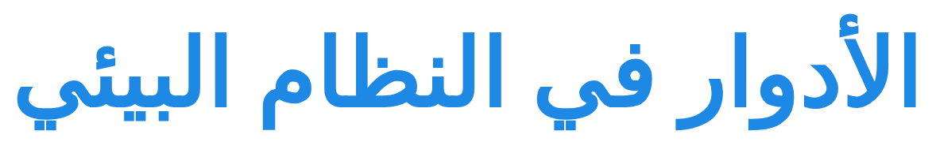












الاستراتيجية: السبورة المنظمة
Notes:
السبورة المنظمة: تُكتب كما لو كانت المعلمة تكتبها في الفصل. العبارات منقولة من الشكل «الأدوار في النظام البيئي» في الكتاب ص١١٠: تصنع المنتجات غذاءها مستخدمة أشعة الشمس – تتغذى المستهلكات على المنتجات – تحلل المحللات بقايا المخلوقات الحية وأجسامها بعد موتها.

Slide 16





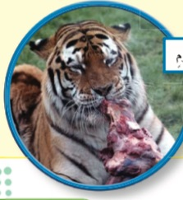
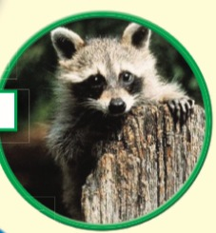
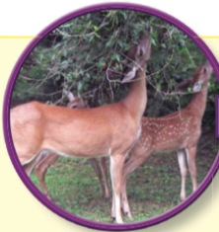
الاستراتيجية: المقارنة والتصنيف
المخلوقات الحيّة التي لا تستطيع صنع غذائها بنفسها تُسمّى مستهلِكات، ومنها الطيور والثدييات التي تستمدّ طاقتها من مخلوقات حيّة أخرى.
آكلة اللحوم
القوارت
آكلة الأعشاب
تتغذى على آكلة الأعشاب وعلى القوارت.
تتغذى على المنتجات والمستهلكات.
تأكل المنتجات فقط.
أمثلة: القط، الأسد، النمر، سمك القرش، بعض الطيور.
أمثلة: الراكون، بعض الطيور، الدببة.
أمثلة: القوارض، الأرانب، الغزلان.
Notes:
المستهلكات (ص١١١): تُصنَّف تبعًا لنوع الغذاء. آكلة الأعشاب: تأكل المنتجات فقط (القوارض، الأرانب، الغزلان). القوارت: تتغذى على المنتجات والمستهلكات (الراكون، بعض الطيور، الدببة). آكلة اللحوم: تتغذى على آكلة الأعشاب وعلى القوارت (القط، الأسد، النمر، سمك القرش، بعض الطيور). الصور من الكتاب: غزال، راكون، نمر.

Slide 17





الاستراتيجية: التعلم باللعب – بطاقات التصنيف
اضغطي على صورة الحيوان ليظهر تصنيفه 👆
الراكون
الغزال
الأرنب
قارت
آكل أعشاب
آكل أعشاب
سمك القرش
الأسد
الدب
آكل لحوم
آكل لحوم
قارت
Notes:
لعبة التصنيف: تختار الطالبة حيوانًا وتصنّفه، ثم تضغط المعلمة على بطاقته لتظهر الإجابة. الأرنب والغزال: آكل أعشاب. الراكون والدب: قارت. الأسد وسمك القرش: آكل لحوم (جميع الأمثلة من الكتاب ص١١١).

Slide 18








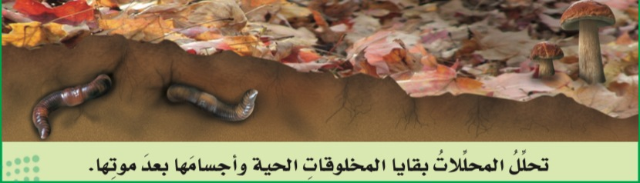

الاستراتيجية: التعلم البصري – التشبيه
تقوم بعض المخلوقات بتحليل المواد الميتة للحصول على الطاقة، وتُسمّى هذه المخلوقات المحلِّلات، ومنها الديدان والبكتيريا والفطريات. تقوم المحلِّلات بإعادة المواد إلى النظام البيئي بوصفها موادَّ مغذّية.
الفطريات
البكتيريا
الديدان
تشبيه: المحلِّلات «عُمّال إعادة التدوير» في الطبيعة ♻️؛ تحوّل البقايا الميتة إلى مواد مغذية تعود إلى التربة.
Notes:
المحللات (ص١١١): التعريف والأمثلة من نص الكتاب، والصورة من الشكل «الأدوار في النظام البيئي». التشبيه من إعداد المعلمة: المحللات كعمال إعادة التدوير.

Slide 19


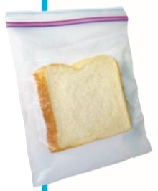



الاستراتيجية: الاستقصاء – توقّعي، لاحظي، فسّري
١ أبلّلُ أربعة أنواع من الأطعمة بالماء، وأضعُ كلًّا منها في كيس بلاستيكي.
٢ أغلقُ الأكياس وأضعُها في مكان دافئ ومظلم.
⚠ أحذر. لا أفتحُ الأكياس بعد إغلاقها.
٣ ألاحظ الأكياس كلَّ يوم، وأسجّلُ ملاحظاتي في جدول.
الملاحظة والتفسير إجابات متوقعة
٤ أتواصل. كيف تغيّرت الأطعمة؟ وماذا حدث؟
فسّري: نمت عليها الفطريات وبدأت تحللها؛ فالفطريات من المحلِّلات.
لاحظي: تغيّر لونها وشكلها، وظهر عليها عفن.
توقّعي: ماذا سيحدث للأطعمة بعد عدة أيام؟
Notes:
نشاط المحللات (ص١١١): الخطوات كما في الكتاب. تأكيد على السلامة: لا تُفتح الأكياس بعد إغلاقها. POE: توقعي قبل البدء، ولاحظي يوميًا، ثم فسّري. الإجابة المتوقعة لسؤال «أتواصل»: تغيّر لون الأطعمة وشكلها وظهر عليها العفن؛ لأن الفطريات (وهي من المحللات) نمت عليها وبدأت تحليلها. (النشاط يحتاج عدة أيام؛ يمكن تحضيره مسبقًا.)

Slide 20



الاستراتيجية: التناقض المعرفي
✔ التصحيح: تحصل الحيوانات على الطاقة من الغذاء الذي تأكله؛ فالمنتجات وحدها تستخدم طاقة الشمس لصنع غذائها.
✘ عبارة: تحصل الحيوانات على طاقتها من الشمس مباشرة.
🤔 فكّري: هل يستطيع الأرنب أن يعيش تحت الشمس دون أن يأكل؟
✔ التصحيح: النبات منتِج يصنع غذاءه بنفسه مستخدمًا طاقة الشمس.
✘ عبارة: النبات يحصل على غذائه جاهزًا من التربة.
🤔 فكّري: ماذا قال الكتاب عن المنتجات؟
✔ التصحيح: المحلِّلات تعيد المواد إلى النظام البيئي بوصفها مواد مغذية.
✘ عبارة: المحلِّلات مخلوقات لا فائدة لها في النظام البيئي.
🤔 فكّري: ماذا يحدث لأوراق الأشجار الميتة؟
Notes:
اكتشفي الخطأ (التناقض المعرفي): تظهر كل عبارة غير صحيحة، فتحدد الطالبات الخطأ، ثم يظهر سؤال يثير التفكير، ثم التصحيح مع الدليل من الكتاب. تحققي من الفهم بسؤال جديد: من أين يحصل الأسد على طاقته؟ (من الحيوانات التي يأكلها). ملاحظة: هذه تصورات شائعة وليست أخطاء صدرت من الطالبات.

Slide 21





الاستراتيجية: مستويات التفكير الثلاثة
✔ (ب) العشب؛ لأنه يصنع غذاءه بنفسه. أحسنتِ! 🌟
💡 تلميح: من يصنع غذاءه بنفسه؟
أكتشف
اختاري: أيّ مما يلي منتِج؟ (أ) الأرنب (ب) العشب (ج) الفطر
✔ المنتِج يصنع غذاءه بنفسه مستخدمًا طاقة الشمس، والمستهلِك لا يستطيع ذلك فيتغذى على غيره. أحسنتِ! 🌟
💡 تلميح: فكّري في مصدر الغذاء.
أفكّر
قارني بين المنتِج والمستهلِك.
✔ تتراكم بقايا المخلوقات الميتة، ولا تعود المواد المغذية إلى النظام البيئي. أحسنتِ! 🌟
💡 تلميح: ما دور المحلِّلات؟
أتحدّى نفسي
ماذا يحدث لو اختفت المحلِّلات من الغابة؟
Notes:
التقويم التكويني بثلاثة مستويات: أكتشف (تذكر وفهم)، أفكّر (مقارنة)، أتحدى نفسي (استنتاج). لكل سؤال: أعطي فرصة للإجابة، ثم انقري لإظهار التلميح إن احتاجت الطالبات، ثم انقري لإظهار الإجابة مع التفسير والتعزيز.

Slide 22





الاستراتيجية: الاستنتاج – التفكير الناقد
لن تجد آكلاتُ الأعشاب غذاءً فتموت، ثم تتأثر القوارت وآكلات اللحوم؛ لأن كل المخلوقات الحية في النظام البيئي تعتمد على المنتجات.
أستنتج. ماذا يمكن أن يحدث في حالة غياب المنتجات؟
لا؛ لأنها لا تستطيع صنع غذائها بنفسها، فتحصل على الطاقة بطريقة غير مباشرة عندما تتغذى على المنتجات أو على مستهلكات أخرى.
التفكير الناقد. هل تحصل المستهلكات على طاقتها مباشرة من الشمس؟ أوضّح ذلك.
رائع! أنتِ عالمة تفكّر بعمق 🌟
Notes:
أختبر نفسي (ص١١١) — الأسئلة بنصها من الكتاب:
أستنتج: ماذا يمكن أن يحدث في حالة غياب المنتجات؟ الإجابة: لن تجد آكلات الأعشاب غذاءً فتموت، ثم تتأثر القوارت وآكلات اللحوم؛ لأن كل المخلوقات الحية تعتمد على المنتجات.
التفكير الناقد: هل تحصل المستهلكات على طاقتها مباشرة من الشمس؟ الإجابة: لا؛ تحصل عليها بطريقة غير مباشرة بتغذيها على المنتجات (التي صنعت غذاءها بطاقة الشمس) أو على مستهلكات أخرى.

Slide 23


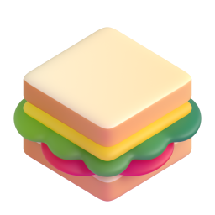



الاستراتيجية: التعلم من المواقف الحياتية
في وجبتي: الخبز من القمح (منتِج)، وأنا مستهلِكة أحصل على طاقتي من غذائي.
في مطبخنا: الخبز الرطب المتروك يتعفّن؛ لأن الفطريات (محلِّلات) تنمو عليه.
في حديقتي: الأوراق المتساقطة تتحلّل وتعيد المواد المغذية إلى التربة.
سؤال: لماذا نحفظ الخبز في مكان جاف ونظيف؟ (حتى لا تنمو عليه الفطريات بسرعة)
Notes:
الربط بالحياة: مواقف يومية توضح المنتج والمستهلك والمحلل. اسألي الطالبات عن أمثلة من بيوتهن.

Slide 24



الاستراتيجية: ربط وطني
🌳 مبادرة السعودية الخضراء: تستهدف زراعة ١٠ مليارات شجرة داخل المملكة خلال العقود القادمة.
الربط بالدرس: الأشجار منتِجات؛ وزيادتها تعني غذاءً وموطنًا لمزيد من المستهلكات في النظام البيئي.
🔗 تعرّفي على المبادرة
سؤال: كيف أشارك في هذه المبادرة؟ (أزرع نبتة، وأحافظ على الأشجار)
Notes:
الربط بالوطن (إثرائي، ليس من نص الكتاب): مبادرة السعودية الخضراء أُطلقت عام ٢٠٢١م وتستهدف زراعة ١٠ مليارات شجرة داخل المملكة. الزر يفتح الموقع الرسمي: https://www.sgi.gov.sa/ — الأشجار منتجات تصنع غذاءها بطاقة الشمس، فتوفر الغذاء والموطن للمستهلكات.

Slide 25




الاستراتيجية: التأمل والتدبر
قال تعالى:
[هود: ٦]
🌿 تكفّل الله تعالى برزق كل دابة، وجعل لكل مخلوق حيٍّ دورًا يؤدّيه في النظام البيئي؛ فسبحان الخالق المدبّر.
Notes:
الربط بالقرآن الكريم: قال تعالى ﴿وَمَا مِن دَابَّةٍ فِي الْأَرْضِ إِلَّا عَلَى اللَّهِ رِزْقُهَا﴾ [هود: ٦] (النص منقول بالرسم العثماني من مصحف تنزيل). الربط: الله تعالى تكفّل برزق كل مخلوق، وجعل لكل مخلوق دورًا في النظام البيئي كما ورد في الكتاب ص١١٠. لا ندّعي أن الآية تثبت تفاصيل علمية.

Slide 26





الاستراتيجية: التكامل بين المواد
✍️ لغتي
🔢 الرياضيات
أكملي الجملة العلمية:
«المحلِّلات مخلوقاتٌ حيّة ..........................»
وصل إلى النبات ١٠٠ سم من شريط الطاقة، فأعطى آكلَ النبات ١٠ سم. كم سنتيمترًا بقي مع النبات؟
١٠٠ − ١٠ = ٩٠ سم
تحلّل المواد الميتة للحصول على الطاقة، وتعيد المواد المغذية إلى النظام البيئي.
وأعطى آكلُ النبات آكلَ اللحوم ١ سم من ١٠ سم، فكم بقي معه؟
١٠ − ١ = ٩ سم
👩‍🔬 مهنتي في المستقبل: عالمة البيئة
تدرس العلاقات بين المخلوقات الحية والأدوار التي تؤديها لفهم النظام البيئي والمحافظة عليه.
Notes:
التكامل: الرياضيات من أرقام نموذج الطاقة في الكتاب (١٠٠ − ١٠ = ٩٠، ١٠ − ١ = ٩). لغتي: إكمال جملة علمية. المهنة: عالمة البيئة، وهي مرتبطة بقول الكتاب «اهتم العلماء بدراسة العلاقات بين هذه المخلوقات والأدوار التي تؤديها».

Slide 27






الاستراتيجية: التقويم الختامي
✔ الشمس.
ما مصدر الطاقة الأساسي في النظام البيئي؟
فهم
✔ الأسد: آكل لحوم – الغزال: آكل أعشاب – الدب: قارت.
صنّفي: الأسد، الغزال، الدب.
تطبيق
✔ لأن كل مخلوق يستخدم معظم طاقته، وينتقل جزء صغير فقط.
لماذا تحصل آكلات اللحوم على طاقة أقل من النباتات؟
تفكير ناقد
✔ الفطريات محلِّلات؛ تحلّل المواد الميتة.
صحّحي: «الفطريات منتِجات».
تصحيح مفهوم
Notes:
حصاد المعرفة: سؤال فهم، وتطبيق، وتفكير ناقد، وتصحيح مفهوم. تظهر الإجابات بالتدريج بعد مشاركة الطالبات.

Slide 28





الاستراتيجية: الخرائط المفاهيمية
الأدوار في النظام البيئي
المحلِّلات
المستهلِكات
المنتِجات
تحلّل المواد الميتة
آكلة الأعشاب
تصنع غذاءها بطاقة الشمس
مثل: الديدان والبكتيريا والفطريات
القوارت
مثل: النباتات الخضراء والطحالب
آكلة اللحوم
Notes:
خريطة مفاهيم مفرغة: تشارك الطالبات في تعبئتها، وبعد كل مشاركة انقري لإظهار الإجابة. المنتجات (تصنع غذاءها بطاقة الشمس – النباتات الخضراء والطحالب)، المستهلكات (آكلة الأعشاب، القوارت، آكلة اللحوم)، المحللات (تحلل المواد الميتة – الديدان والبكتيريا والفطريات).

Slide 29







الاستراتيجية: التعلم باللعب – التحدي
منتِج 🌱
أصنع غذائي بنفسي مستخدمًا طاقة الشمس.
١
قارت 🦝
أتغذّى على المنتجات والمستهلكات.
٢
محلِّل 🍄
أحلّل المواد الميتة وأعيدها مواد مغذية.
٣
آكل أعشاب 🐰
آكل المنتجات فقط.
٤
Notes:
لعبة من أنا؟ (قياس تحقق نواتج التعلم): تقرأ الطالبة الوصف وتجيب، ثم تضغط المعلمة على بطاقة «من أنا؟» المقابلة لتظهر الإجابة: منتج – قارت – محلل – آكل أعشاب.

Slide 30




الاستراتيجية: قبلي – بعدي: أعرف الآن
لأن الأرنب مستهلِك لا يصنع غذاءه، والنبات منتِج صنع غذاءه مستخدمًا طاقة الشمس؛ فالطاقة انتقلت: الشمس ← الجزر ← الأرنب.
تذكّرن لغز البداية:
من أين حصل الأرنب على طاقته؟
(ب) من النبات الذي أكله 🥕
✍️ بطاقة «أعرف الآن»:
قبل الدرس كنت أظن أن .................... ، والآن أعرف أن ....................
٣ نجوم: فهمت تمامًا • نجمتان: فهمت • نجمة: أحتاج مساعدة
قيّمي فهمك:
Notes:
قياس أثر التعلم: أعيدي سؤال التمهيد (القبلي) واطلبي التصويت مرة أخرى، ثم قارني عدد الإجابات الصحيحة قبل الدرس وبعده. ثم تكتب كل طالبة بطاقة «أعرف الآن» وتقيم فهمها بالنجوم.

Slide 31

تعلّمنا اليوم أن الطاقة تبدأ من الشمس، تصنع بها المنتِجات غذاءها، وتتغذى عليها المستهلِكات، وتعيد المحلِّلات المواد إلى النظام البيئي.
☀️ ← 🌱 ← 🐰 ← 🦁
معلمة العلوم: أ/ شامه البقمي
Notes:
الختام: لخصي الدرس وأثني على الطالبات. تظهر العناصر تلقائيًا.

